Slide 1
Geriatri Pratiğinde
Kas İskelet Sistemi Ultrasonu
Prof. Dr. Özgür Kara
Ankara Onkoloji Eğitim ve Araştırma Hastanesi Geriatri Kliniği
Akademik Geriatri Kongresi
2025

Slide 2
Ultrason biz Geriatristler için neden önemlidir?
1. Klinikte tanı, tedavi ve takip
2. Akademik çalışmalar

Slide 3
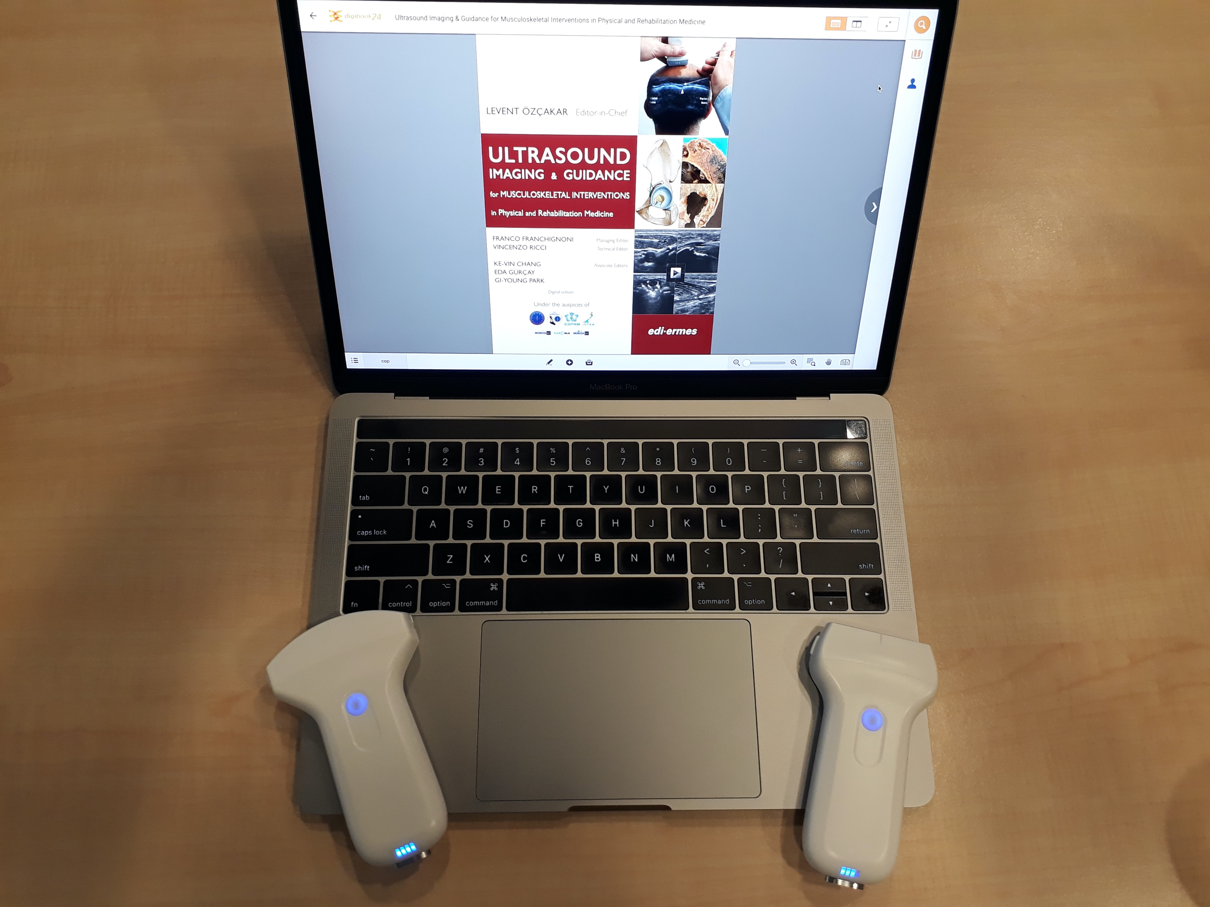
1. Klinikte tanı, tedavi ve takip

Slide 4
Kas iskelet sitemi problemleri yaşlılarda başlıca kronik hastalıklardan biri
>75 yaş; %23'ünde kas iskelet sistemi problemi nedeniyle GYA kısıtlılık
US ile hastalar bir klinikten diğerine gönderilmeden aynı başvuruda tedavi edilebilir.
(United States Bone and Joint Initiative, 2014)
Notes:
DSÖ, yaşlılardaki sakatlık ve uzun süreli ağrıyla ilişkili olarak kas-iskelet bozukluklarını bildirmektedir (WHO,2002).

Slide 5
Avantajları
  Hasta dostu
  Kullanışlı
  Düşük maliyetli
  Radyasyon yok
US’la, protez cihazı, kalp pili , immobilize yaşlılar görüntülenmesi için avantajlı
Kontrendikasyon: Yok
De Muynck M, et alEur J Phys Rehabil Med (2012). 48:675–87.
Notes:
Karşılaştırma ve dinamik görüntüleme ile USG probu hekimin "stetoskobu", "uzayan eli”, "6. parmağı

Slide 6
US ile;
  Dejeneratif/romatizmal eklem hastalıkları
  Düşmeler ve travma
  Huzurevi/bakımevi
  Periferik sinir patolojileri
  Sarkopeni
  Girişimsel işlemler
Leona AF, et al. J Am Med Dir Assoc 2012;13:e7-e10.
Notes:
DSÖ, yaşlılardaki sakatlık ve uzun süreli ağrıyla ilişkili olarak kas-iskelet bozukluklarını bildirmektedir (WHO,2002).

Slide 7
Ultrasonun katkıları
Tanıyı teyit eder
Ayırıcı tanıyı daraltır
Enjeksiyon tekniğini modifiye eder
Keskin/doğru kılavuzluk sağlar
Takipte önemlidir
Konfor & kalite sağlar ☺
Notes:
Therefore, the clinical impact of US is broad, varying from narrowing the differential diagnosis to correctly placing medication within the joint

Slide 8
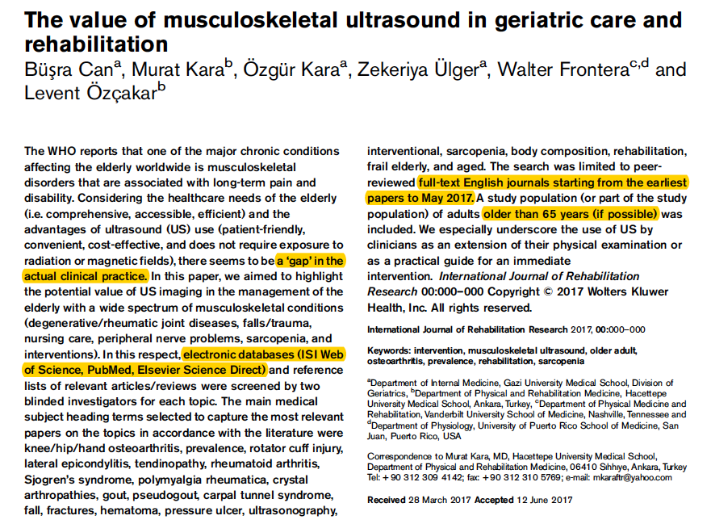
Notes:
Elektronik veri (PubMed, Elsevier Science Direct ve ISI Web of Science)
Mayıs 2017'ye kadar olan tam metin İngilizce dergiler
> 65 yaş yetişkinler

Slide 9
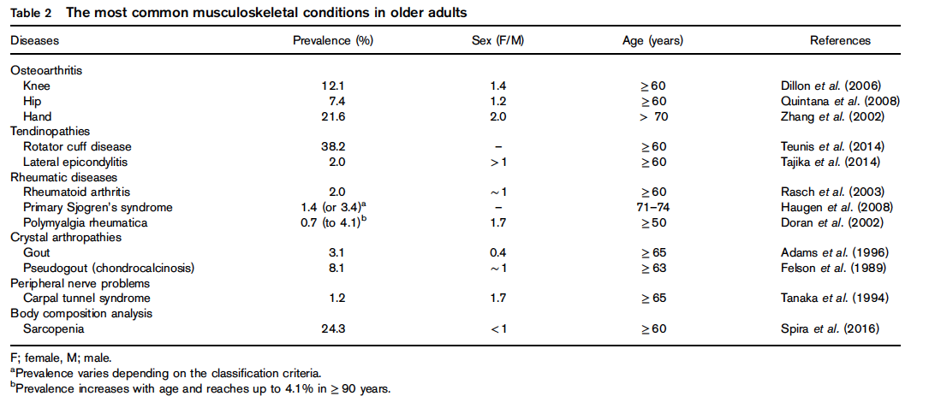

Slide 11
Dejeneratif eklem hastalıkları
>65 yaş kronik hastalıklarının yarısı
OA, >60 yaş; (E; %10, K; %18)
En sık etkilenen eklemler; diz, kalça ve el

Slide 12
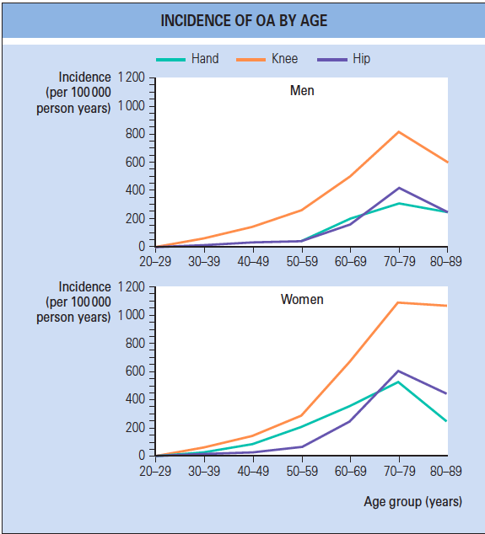
Oliveria SA, et al. Arthritis Rheum 1995;38:1134-41.

Slide 13
OA saptamasında US radyografiden daha duyarlı
US, sinovyal iltihab, efüzyon, erozyon ve osteofitleri tanımlamakta
Geniş eklem efüzyonları dekstrüktif OA ile korele
Birn J,et al. J Clin Ultrasound 2014; 42:205–211.
Notes:
Sonografik olarak tanımlanan geniş eklem efüzyonları dekstrüktif OA ile korele

Slide 14
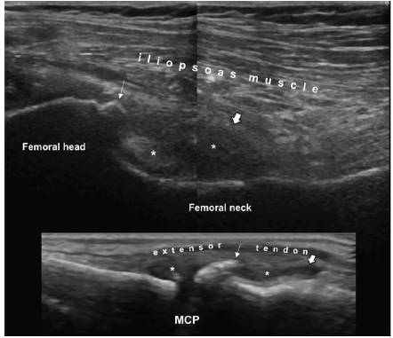
Notes:
Figür 2

Slide 15
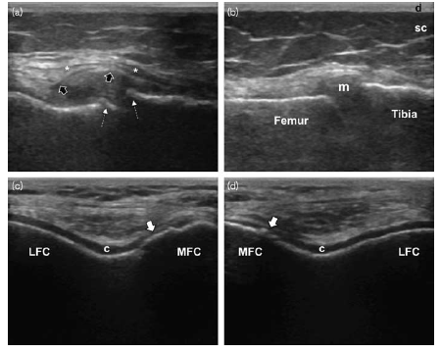
Notes:
Figür 1

Slide 16
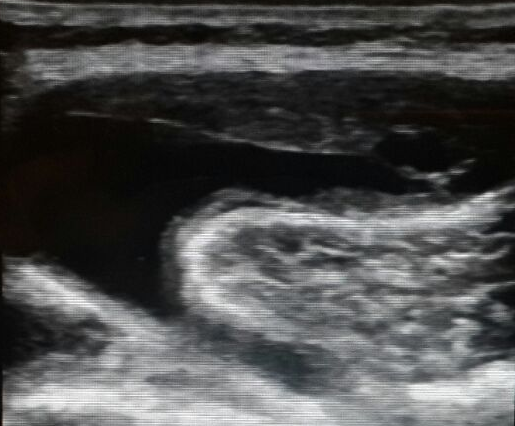
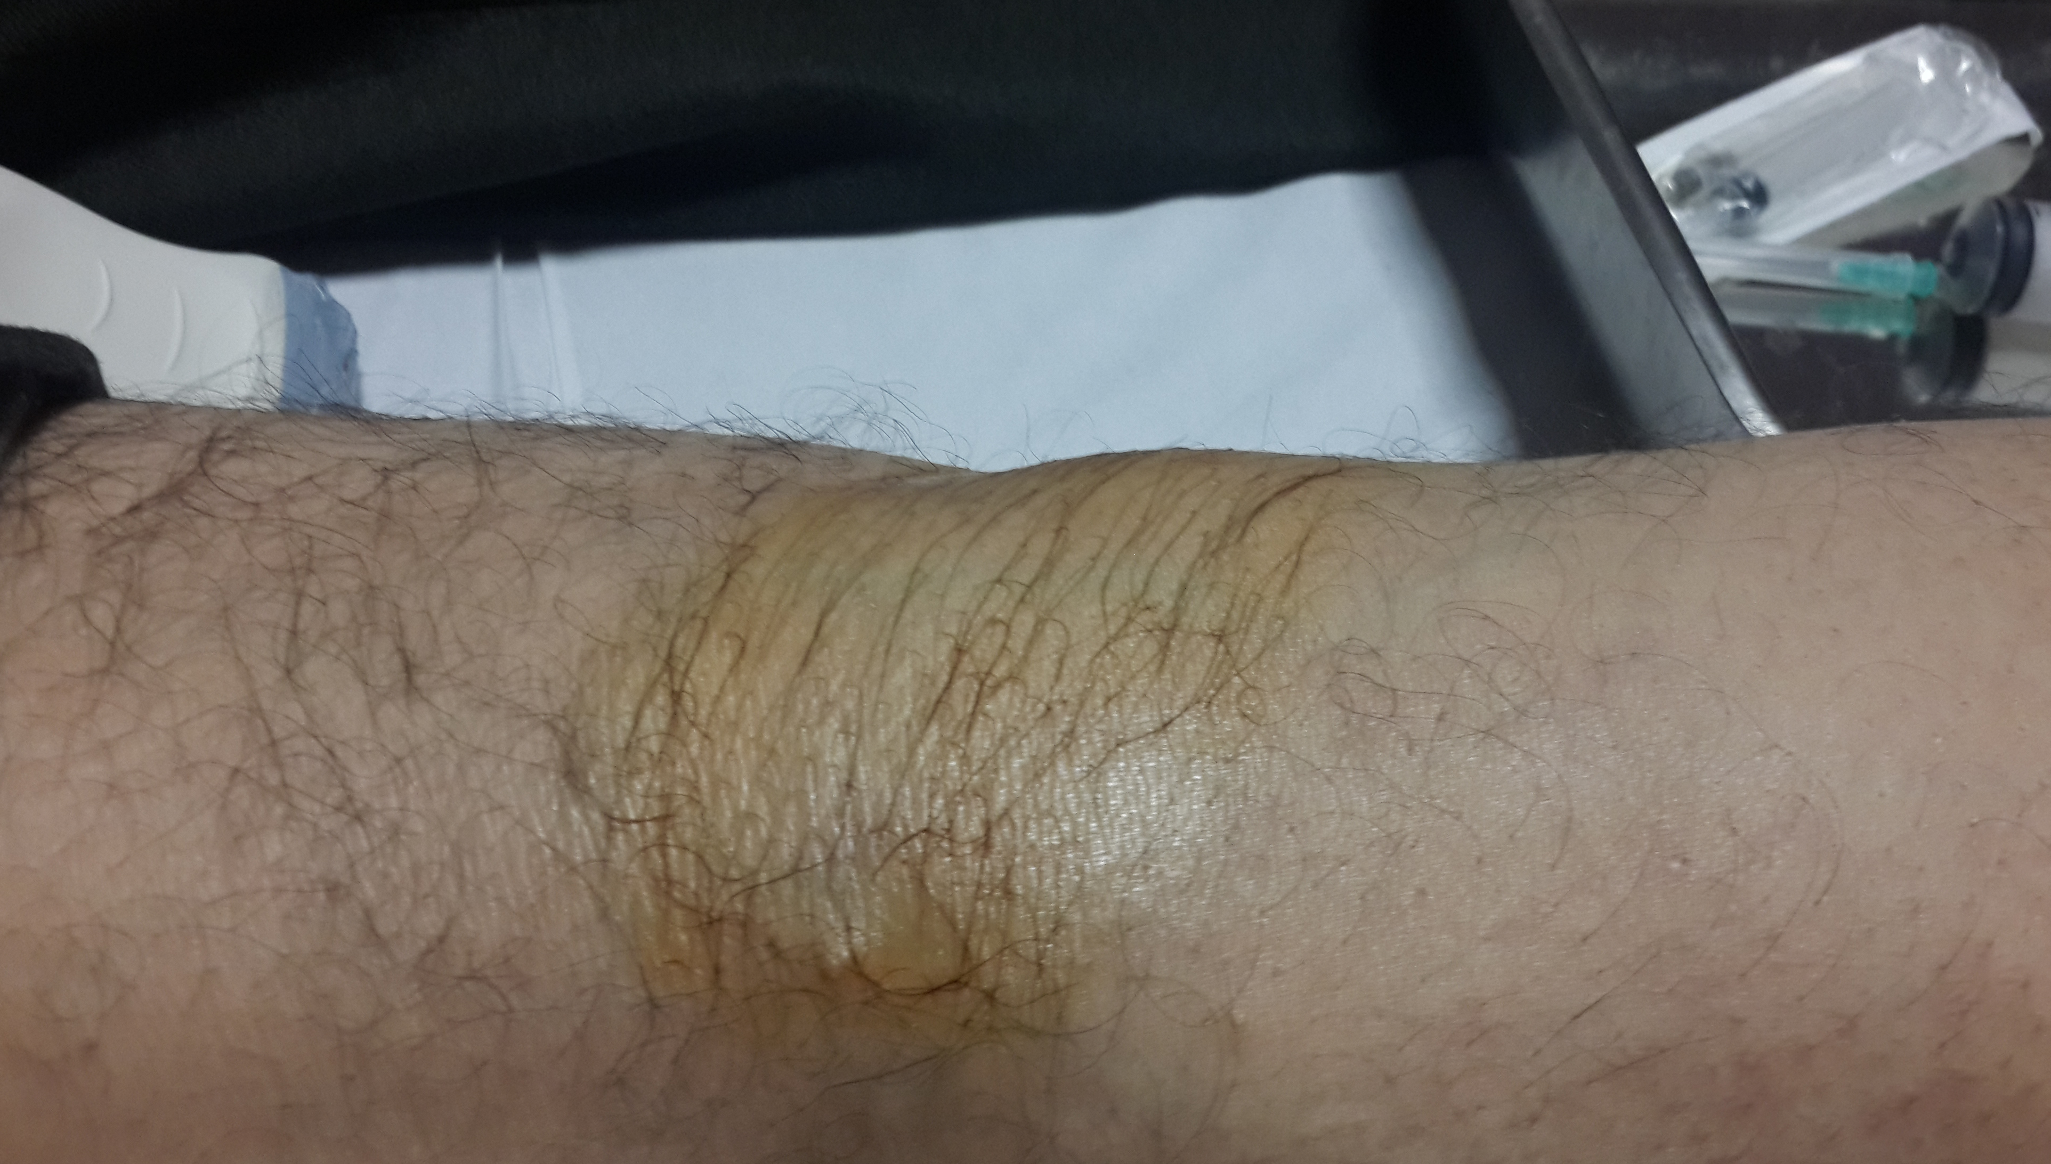

Slide 17
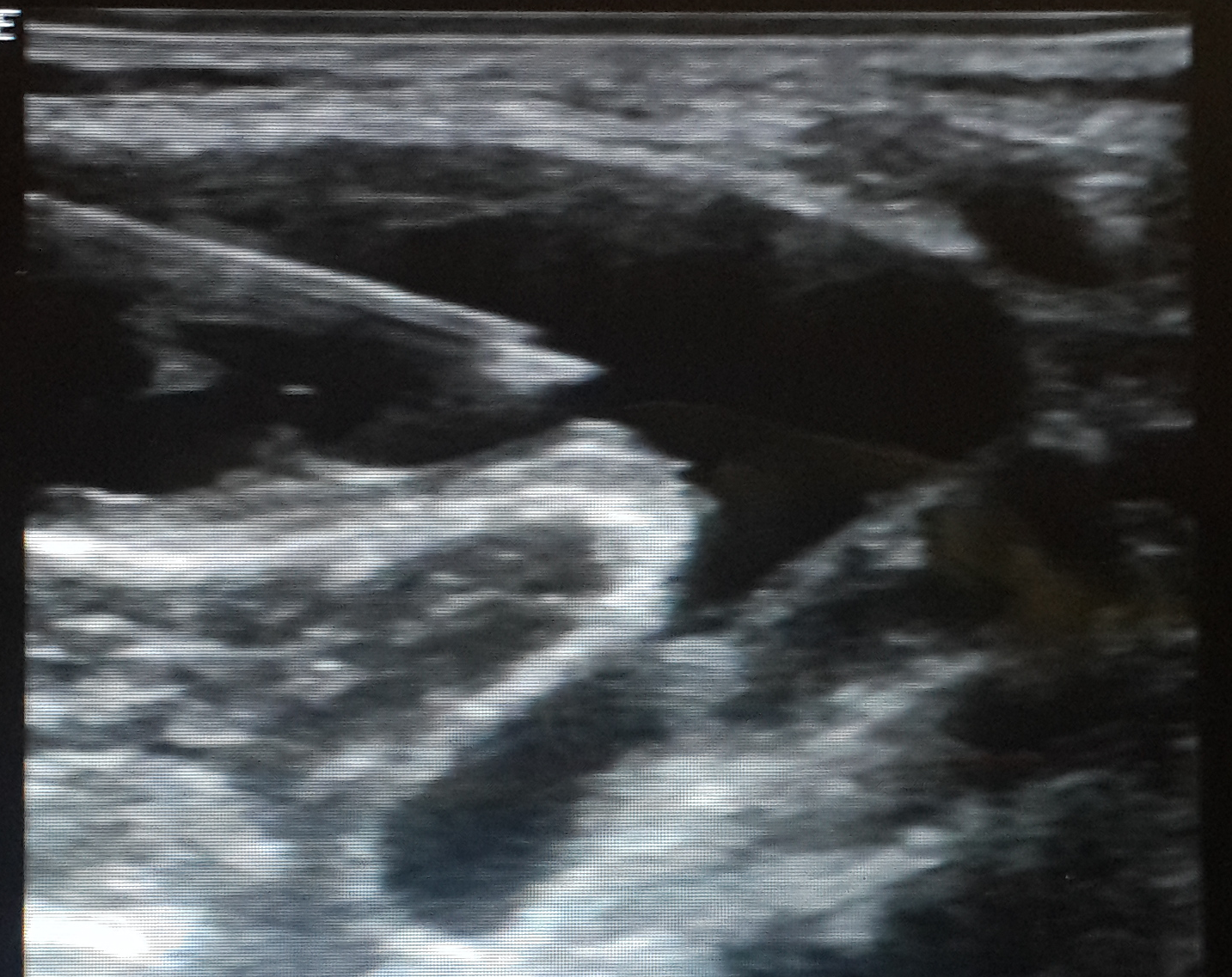

Slide 18
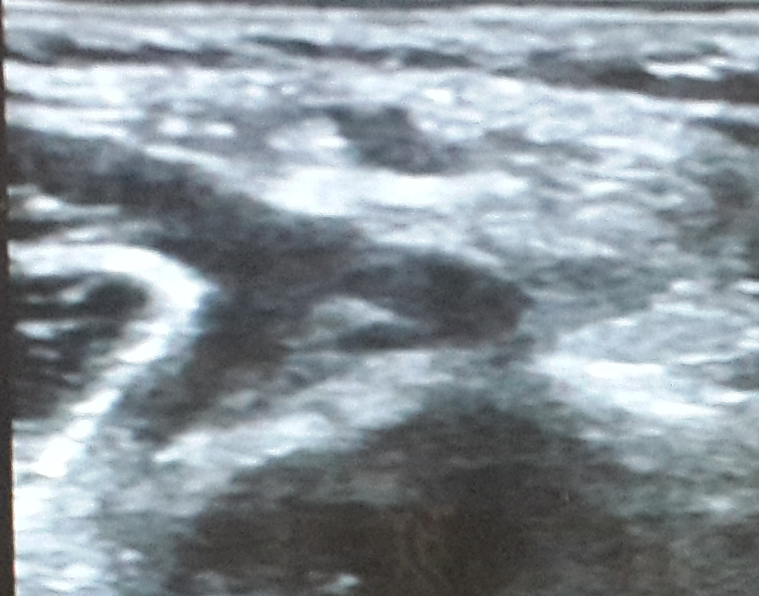

Slide 20
Tendinopatiler
  Omuz rotator cuff yırtığı
  Tendon/ligament hasarı
  Biseps tendiniti
  Lateral epikondilit
  Aşil/patellar tendinit
  De Quervain tenosinoviti
  Fleksör tenosinovit
  Plantar fasiit
Hodgson RJ, et al.B r J Radiol 2012; 85:157–72.
Notes:
(Figür 3-4)
Fleksör tenosinoviti (tetik parmak)

Slide 21
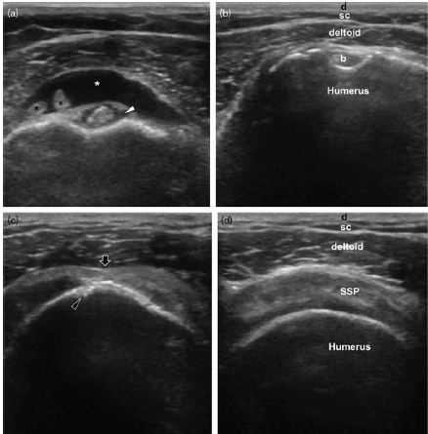
Notes:
Figür 3

Slide 22
Rotator cuff yırtığı
  Yaşla insidans/prevalansı artar
  Omuz ağrısı hızlı ve uygun değerlendirme gerektirir
  US; rotator cuff yırtığı, subdeltoid bursit, tendinit ve kalsifiye tendiniti yüksek doğrulukta gösterir.
  MR ve US'nin sensitivite ve spesifitesi benzer
  Teunis T,et al. J Shoulder Elbow Surg 2014; 23:1913–1921.
Notes:
Sistematik bir meta-analiz,

Slide 23
Bursitler
  İnflamatuar, infeksiyöz hastalıklar veya aşırı kulanmayla görülebilir.
  Yaşlılarda en sık etkilenen bursalar; subacromial, olekranon, trokanterik, pes anserin ve prepatellardır.
  US günümüzde bu bozuklukları değerlendirmek için altın standart
Holland NW, et al. Clin Geriatr Med1998;14:601–611

Slide 24
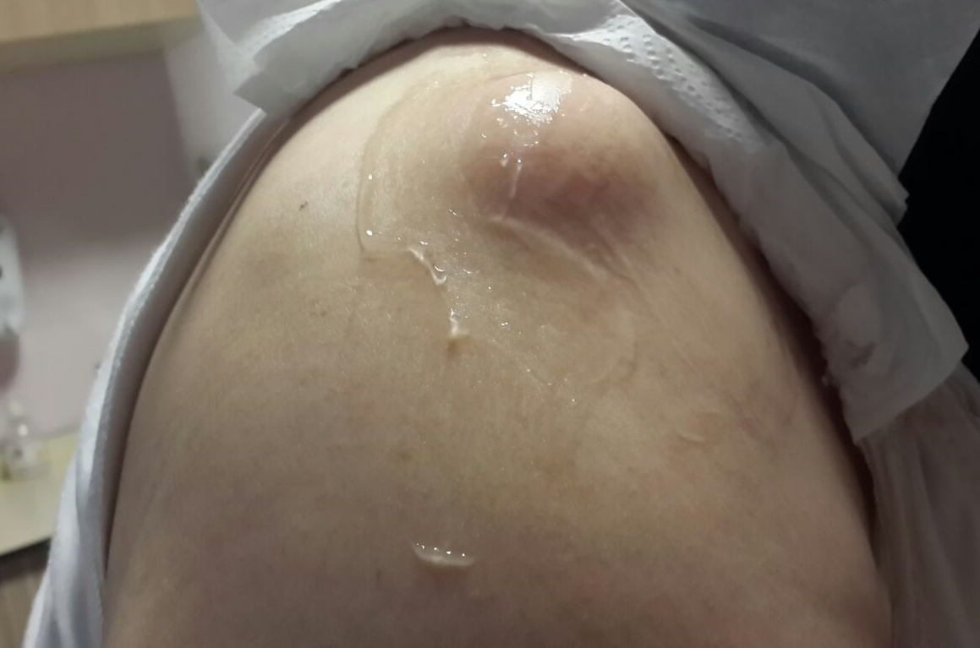

Slide 25
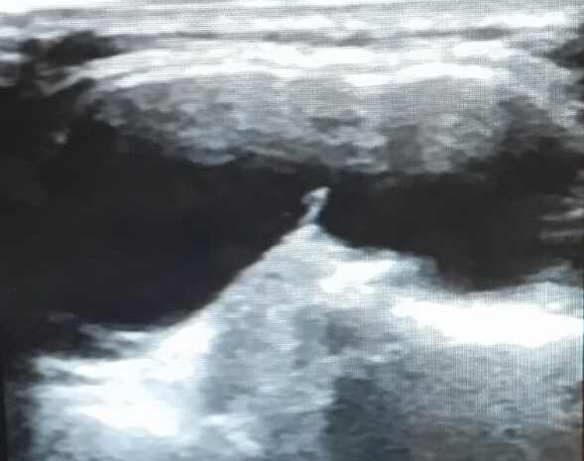

Slide 26
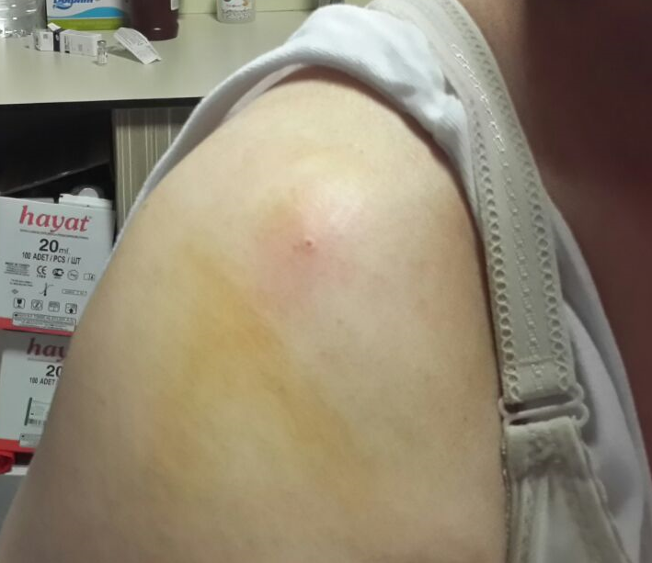

Slide 27
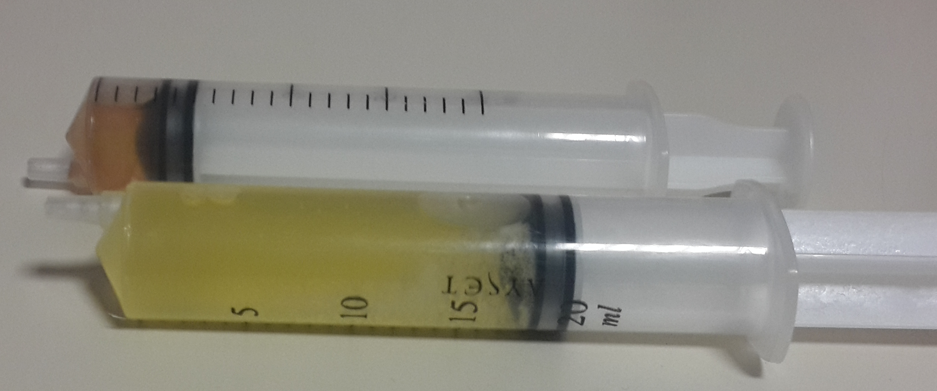

Slide 28
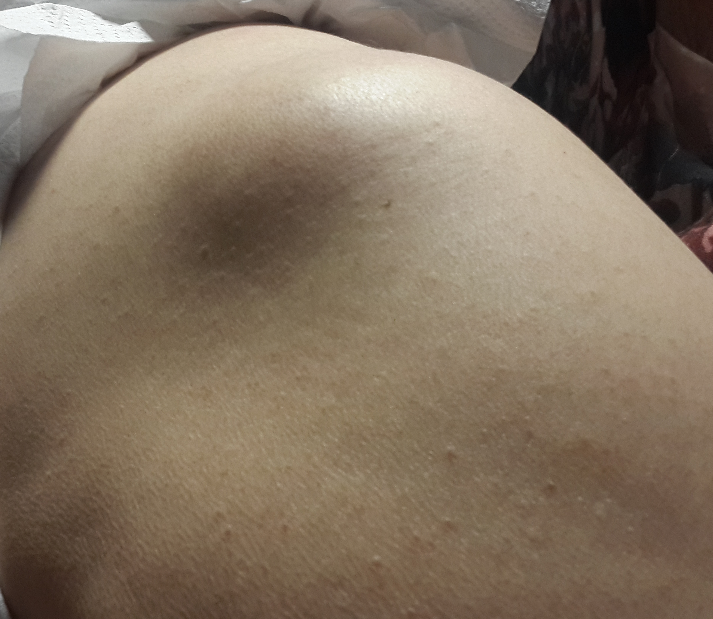

Slide 29
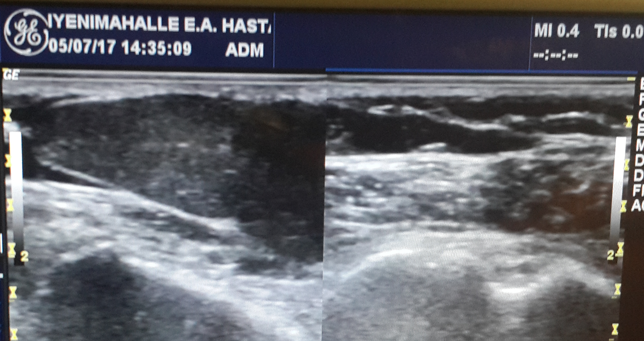

Slide 30
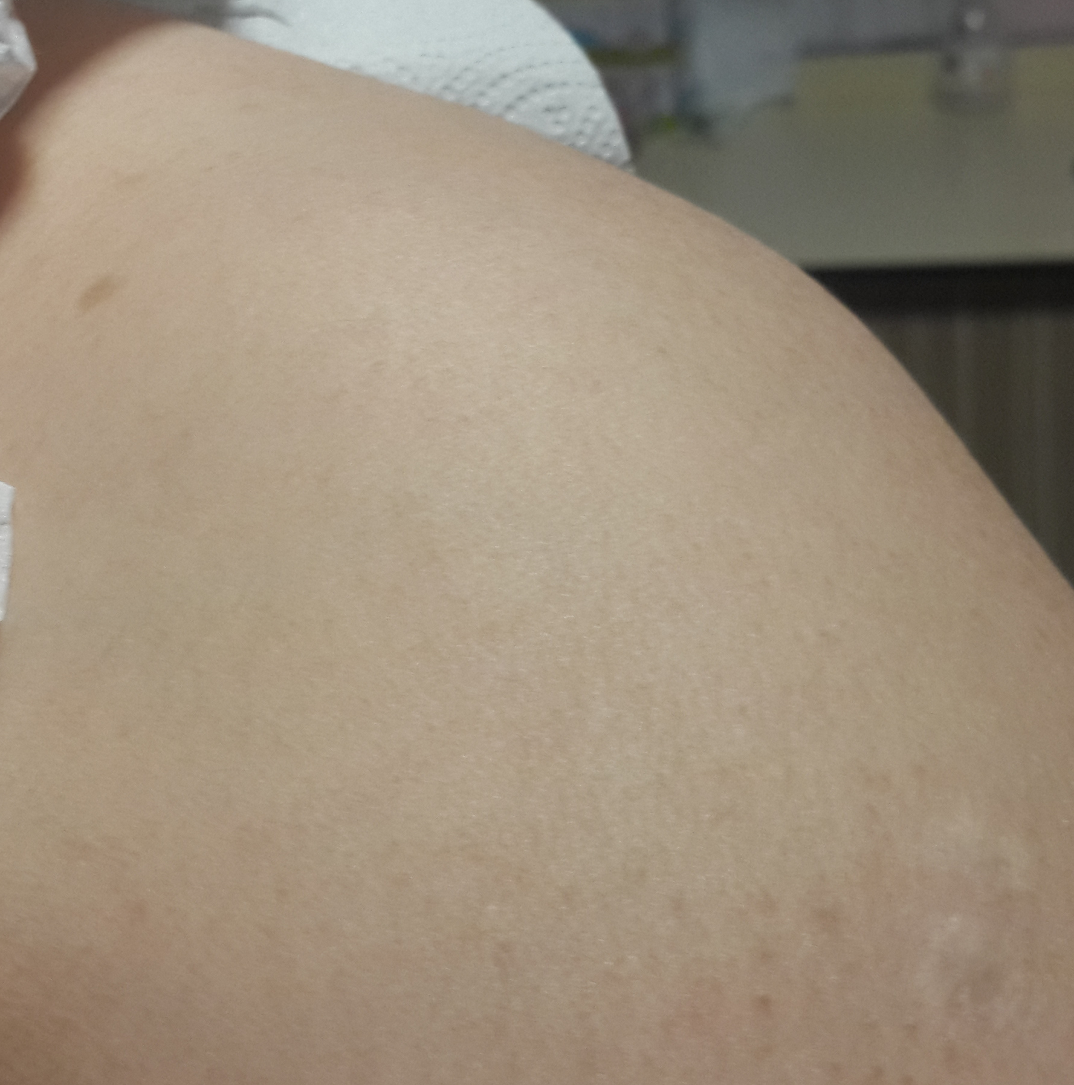

Slide 31
Lateral Epikondilit
Ön kol ekstansör kaslarının aşırı kullanılması
Prevalans genel populasyonda %1.3
Lateral epikondilit tanısı için US, % 82'lik sensitivite ve % 66'lık bir spesifiteye sahip
              Latham SK,Orthop Traumatol Surg Res 2014;100:281–286.
Notes:
Lateral epikondilit,

Slide 32
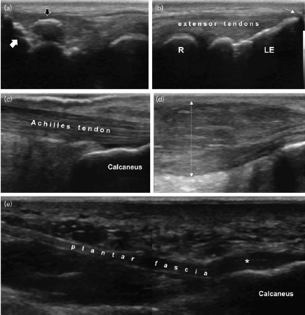
Notes:
Sıklıkla karşılaşılan US bulguları,
Common ekstansör tendonun hipoekoik şişmesi,
Bağlanma yerindeki kemik düzensizlikleri
Tendon içindeki kalsifikasyonlar

Slide 33
Aşil Tendon Patolojıleri
Fiziksel olarak aktif yaşlılarda sık
Kısmi yırtıklar daha yaygın ve teşhis daha zor
US ile Aşil tendon patolojileri % 92doğrulukla ayırt edilebilir
Erkan tanı konulması hastanın fonksiyonelliğini korumada yardımcı
Hartgerink P, et al. Radiology 2001;220:406–12.

Slide 34
Aşil Tendon Patolojıleri
Yaşlılarda , MR ve US'yi karşılaştıran bir çalışmada her iki yönteminde sensitivitesi %82, US'nin spesifitesi daha yüksek (%87'e %57)
Warden SJ, et al.Am J Sports Med 2007;35:427–436

Slide 35
Notes:
Sıklıkla karşılaşılan US bulguları,
Common ekstansör tendonun hipoekoik şişmesi,
Bağlanma yerindeki kemik düzensizlikleri
Tendon içindeki kalsifikasyonlar

Slide 36
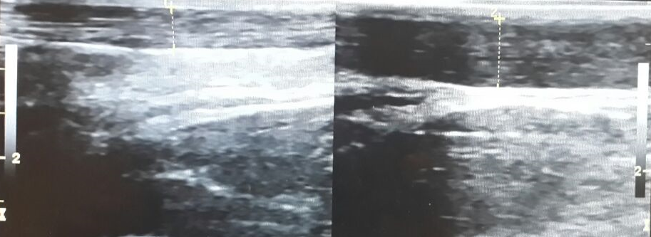

Slide 37
Notes:
Sıklıkla karşılaşılan US bulguları,
Common ekstansör tendonun hipoekoik şişmesi,
Bağlanma yerindeki kemik düzensizlikleri
Tendon içindeki kalsifikasyonlar

Slide 39
Romatolojik Hastalıklar
Yaşlılarda, mobiliteyi kısıtlar, yaşam kalitesini düşürür
>65 yaş, romatizmal hastalık sıklığı ~ % 50'dir..
>75 yaş, % 13'ü romatizmal hastalıklar sebebiyle hastaneye yatış*
US ‘la sinovit varlığı ve aktivitesinin tesbiti klinik muayeneden üstün **
*Helmick CG,et al.Arthritis Rheum 2008;58:15–25
**Karim Z,et al.Arthritis Rheum 2004;50:387–394

Slide 40
US, kemik erozyonlarını ve sinoviti göstermede radyografiden üstün*
Doppler US’la, aktif ve inaktif sinoviti ayırt edebilme yeteneği , MR’a göre daha güvenilir bir yöntem *
* Wakefield RJ,et al.Arthritis Rheum 2000;43:2762–2770.
* * Walther M,et al.Arthritis Rheum 2001;44:331–338
Notes:
American College of Rheumatology

Slide 41
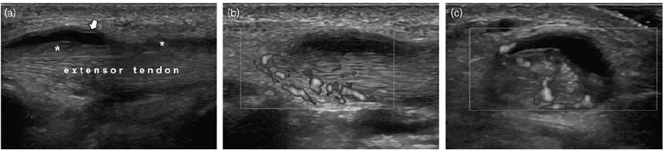
Notes:
figür5

Slide 43
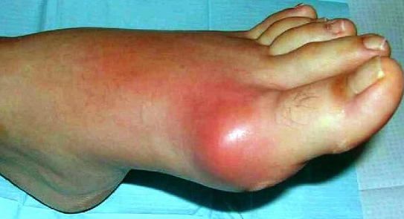
Gut
Sinovyal sıvı analizi ve MSÜ kristallerinin gösterilmesi gut artriti ve asemptomatik hiperürisemide tanısal değeri vardır
Sinovit, efüzyon, kemik erozyonları ve yumuşak doku (kıkırdak, tendon, bağ, vs.) tutulumlarını da gösterebilir
Howard RG,et al.Arthritis Care Res 2011; 63:56-62
Notes:
Diğer romatolojik bir hastalık olan gut, gelişmiş ülkelerde, özellikle yaşlı erkeklerde en sık rastlanan inflamatuvar artrittir(Adams et al., 1996) (Table 2).

Slide 44
Gut
Gut'a özgü US bulguları; çift kontur işareti, tofus ve erozyonu
Doppler US, sinoviti (aktif veya inaktif) olan hastaların takibinde yararlı **
*Døhn UM,et al. Ann Rheum Dis 2013;72:30–34.
Notes:
Diğer romatolojik bir hastalık olan gut, gelişmiş ülkelerde, özellikle yaşlı erkeklerde en sık rastlanan inflamatuvar artrittir(Adams et al., 1996) (Table 2).
Power Doppler US, kolşisin tedavisi altında sinoviti (aktif veya inaktif) olan hastaların takibinde yararlı **

Slide 45
Psödogut
Artiküler dokularda, çoğunlukla hiyalin ve fibrokartilajda ortaya çıkar.
Kondrocalcinosis'in en yaygın nedeni.
Yaş ve OA ile sıklığı artar.
Filippou G,et al.Ann Rheum Dis 2007;66:1126–1128.
Notes:
Psödogut (Yalancı Gut). Eklemlerde, kalsiyum tuzu kristallerinin (kalsiyum pirofosfat olarak bilinen) birikmesine bağlı, iltihabi bulgulara neden olan bir hastalıktır.

Slide 46
Psödogut
>65 yaş hastada diz, bilek veya omuzu tutan kristalli iltihap muhtemelen akut psödogut
Tipik US bulguları hiyalin kıkırdağın içinde hiperekoik bantlar ve fibrokartilaj bölümlerinde hiperekoik köpüklü noktalar
Sensitivitesi %87 ve spesifitesi % 96, dizde kondrokalsinozis tespiti için radyografiden üstün
Filippou G,et al.Ann Rheum Dis 2007;66:1126–1128.
Notes:
Psödogut (Yalancı Gut). Eklemlerde, kalsiyum tuzu kristallerinin (kalsiyum pirofosfat olarak bilinen) birikmesine bağlı, iltihabi bulgulara neden olan bir hastalıktır.

Slide 48
KTS
En sık karşılaşılan tuzak nöropati,> 65 yaş hastalarda % 1.2 *
Benzer şekilde, ulnar nöropati yüksek oranda gözlenebilmektedir.
Tanıda, US ile MR görüntüleme eşdeğer sensitivite (her ikisi de % 86) fakat US’nun daha spesifik (%93 ve % 67) * *
** Scheidl E,et al.Clin Neurophysiol 2013;124:19–25.
Notes:
Figür 7

Slide 49
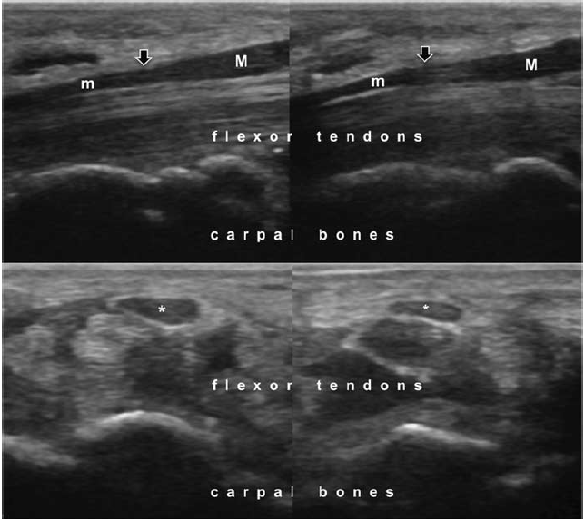
Notes:
EMG ye ek olarak USG bulguları,
Medyan sinirin sonografik kesitsel alanı,
Fasikül yapısı değişiklikleri,
Tuzak bölgesindeki proksimal sinir şişmesi
Artmış vaskülariteyi * *

Slide 51
Vücut kompozisyonu
Vücut kompozisyonu analizi için ;
  BIA ile başarısız olurken , US’la açık bir şekilde gösterebilir
    Doku kalınlığını
    Dermiş, subkütan yağı ve kası
    Hızlı bölgesel tahmin
Yaşlılarda FFMI olarak kas kalınlığını başarıyla ölçmekte
Notes:
Baldır / uyluk çevre gibi vücut kompozisyonu ölçümleri BIA ile başarısız olurken ,US görüntülemeyle dermiş, subkütan yağ ve kas katmanlarını açık bir şekilde gösterebilir(Fig. 8b).
doku kalınlığını dermiş, subkütan yağ ve kas katmanlarını açık bir şekilde gösterir.hızlı bölgesel tahminler yapabilir

Slide 52
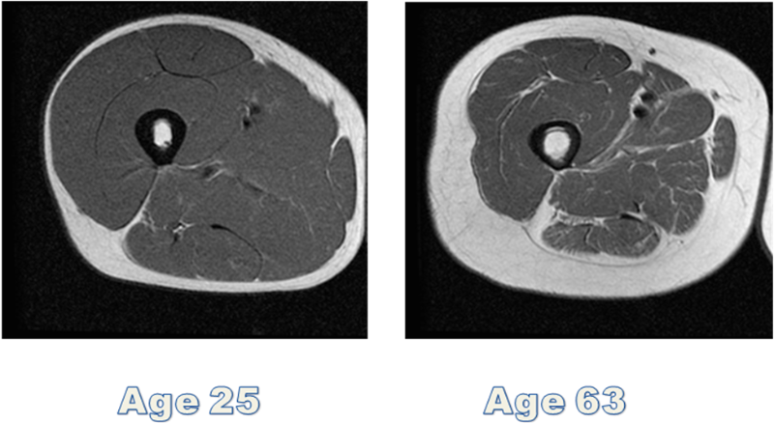
Sarkopeni
Değerlendirmede
BIA
DEXA
BT
MR
BT ve MR kas kütlesini ölçer, fakat malitetli
Antropometrik ölçümler, sarkopenik obeziteyi tanımlamakta başarısızdır.
BIA obez olan bireylerde yağsız kütleyi aşırı tahmin edebilir.
DEXA ölçümleri, doku kalınlığı ve hidrasyondan etkilenir
Kas kuvveti testleri kognitif bozuklularda kullanılamaz
Spira D,et al. Gerontol Geriatr 2016; 49:94–99
Notes:
Yaşlı erişkinlerde morbidite ve mortalite ile sarkopeniyi
ilişkilendirmek, erken tanının önemini vurgulamaktadır.
Sarkopeninin erken tanısı ve önlenmesinde kas kalınlıklarının US’la ölçümü yararlı olmaktadır. **

Slide 53
Kas kesit alanı, mimarisi (pennation angle and fascicle length) ve kompozisyonu (ekojenite) tespit eder. *
Pennat açısı ne kadar büyük olursa, daha kontraktil kas lifleri belirli bir hacimde paketlenebilir ve böylece kasın kuvvet üretme kabiliyetini arttırır. **
*Kuyumcu ME, et al. Arch Gerontol Geriatr 2016; 65:18–24
**Strasser EM, et al.Age (Dordr)2013; 35:77–88.
Notes:
US, kası,dermişi ve subkütan dokuyu gösterir,çeşitli doku bölmelerinin gerçek miktarının hesaplanmasına yardımcı olabilir.
Penation angle, kas kuvveti hakkında bilgi verir.

Slide 54
Yaşlılarda, gastroknemius kasının pennat açısında % 12'lik bir azalma tesbit edilmektedir.
Kas kalitesini belirlemek için intramusküler fibröz ve yağ dokularının ekojenitesi kullanılmakta ve yaşlı erkeklerde ekojenite ve kas kuvveti arasında ters bir ilişki gözlenmiştir.*
US’la değerlendirilen uyluk kompozisyonu, Frailty olan yaşlı bireylerde kas iskelet sağlığının bir göstergesi olabilir ve beslenme ve egzersizin etkilerini izlemeye yardımcı olabilir. **
*Watanabe Y, et al.Clin Interv Aging 2013;893–98
**Agyapong-Badu S, et al.Physiol Meas 2014; 35:65–76

Slide 55
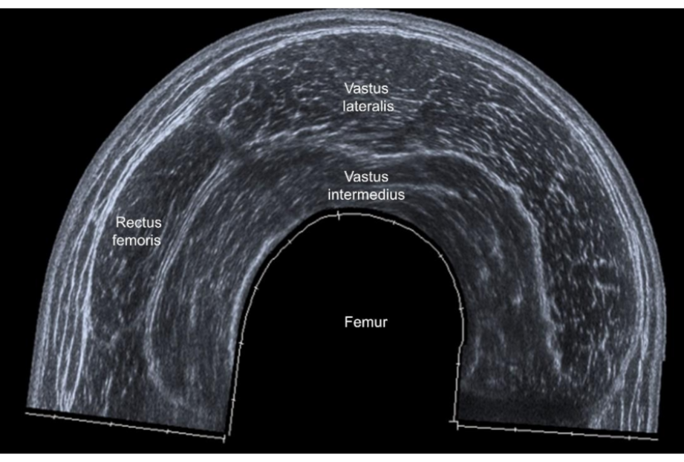
2. Akademik Çalışmalar

Slide 56
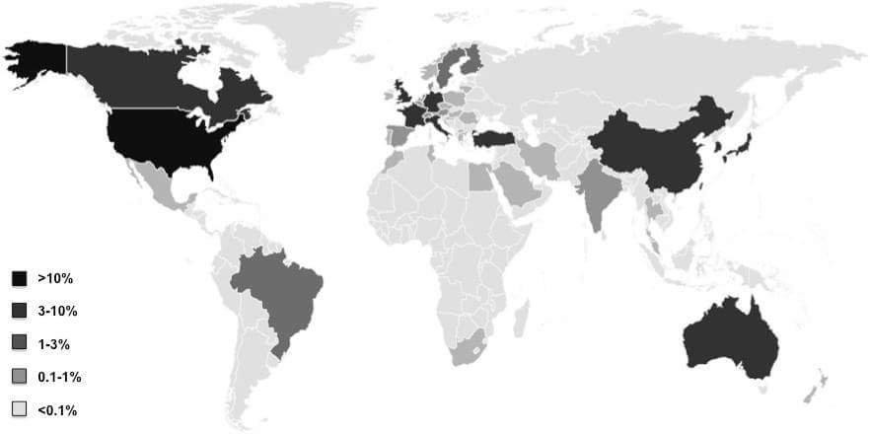
EURO-MUSCULUS/USPRM Global Report on Musculoskeletal Ultrasound Publications
N = 65000 (50000 WoS, 15000 PubMed) N = 16200

Slide 57
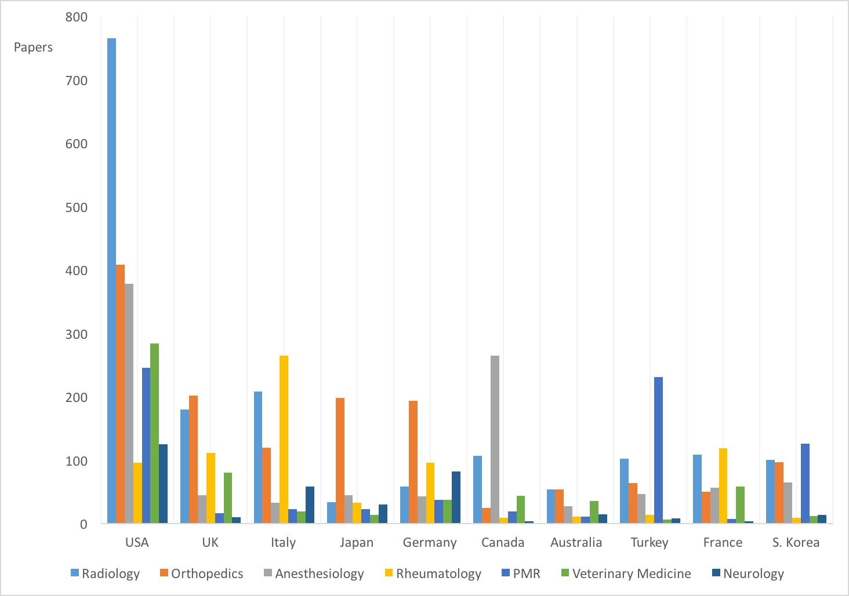

Slide 58
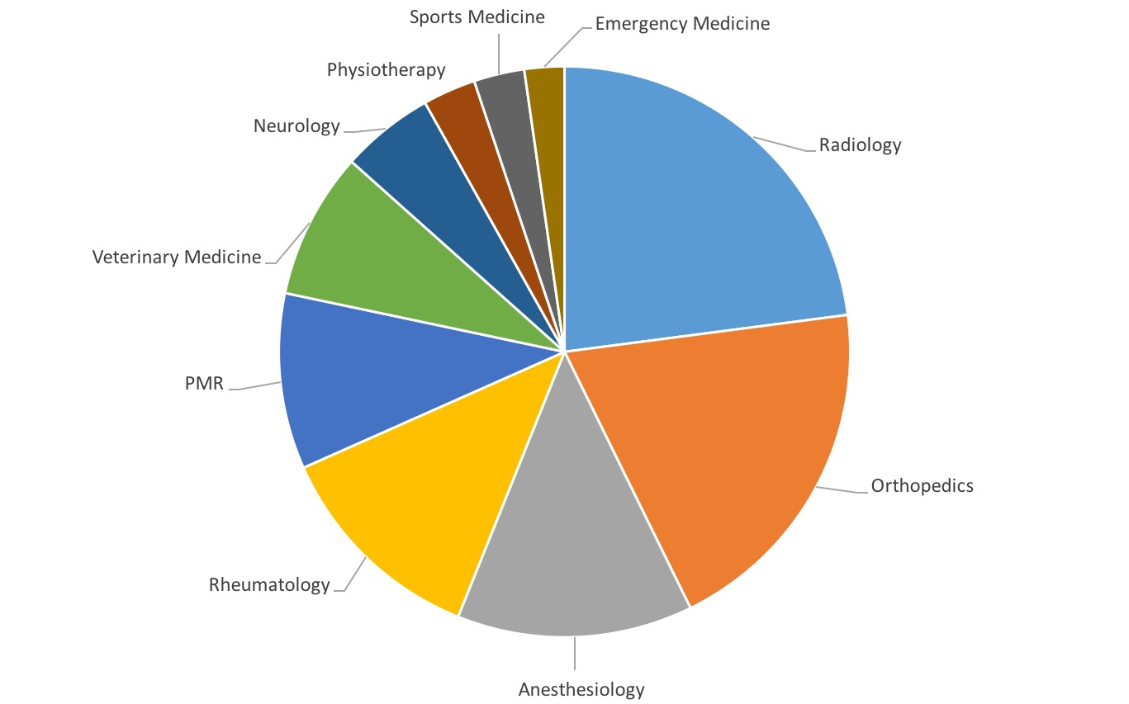

Slide 59
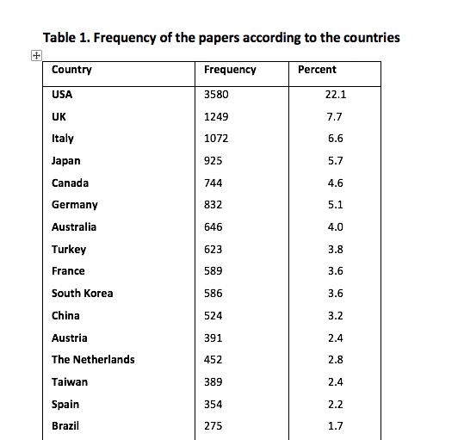

Slide 60
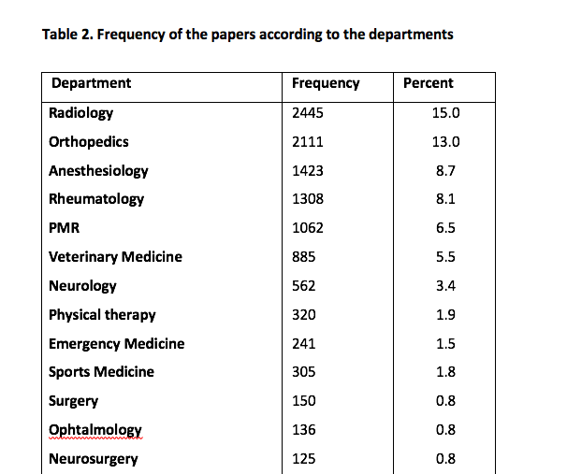

Slide 61
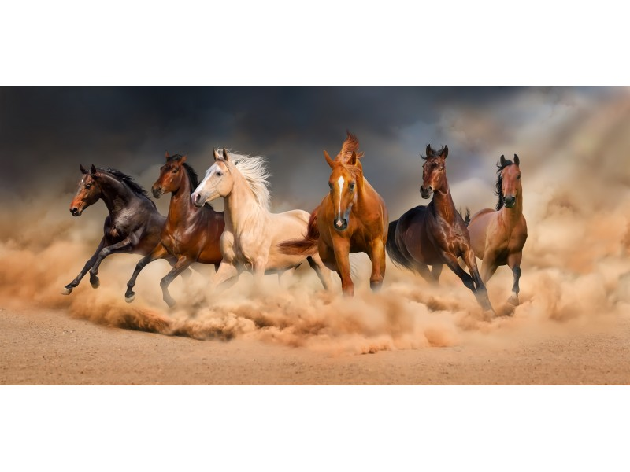

Slide 62
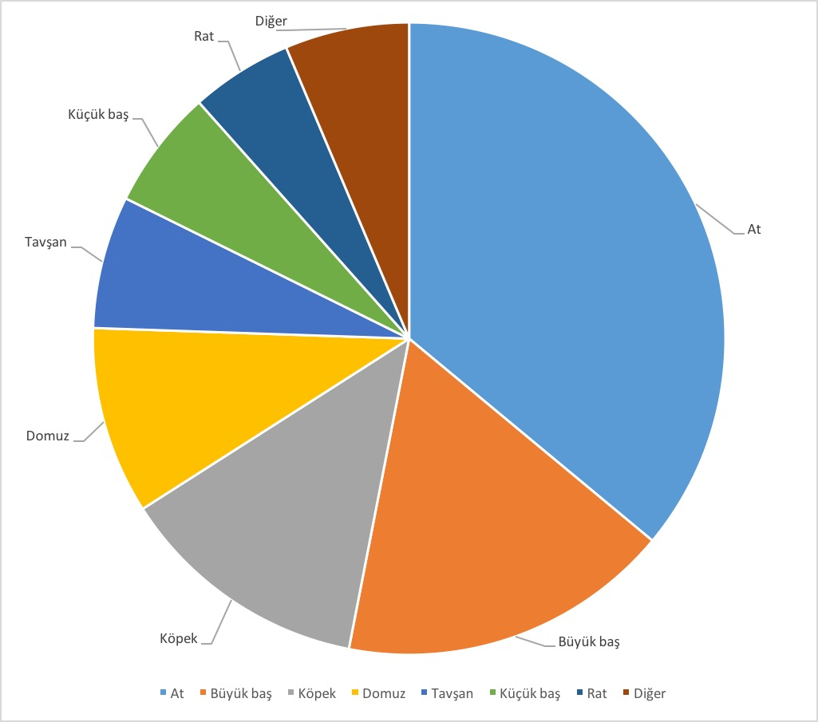

Slide 63
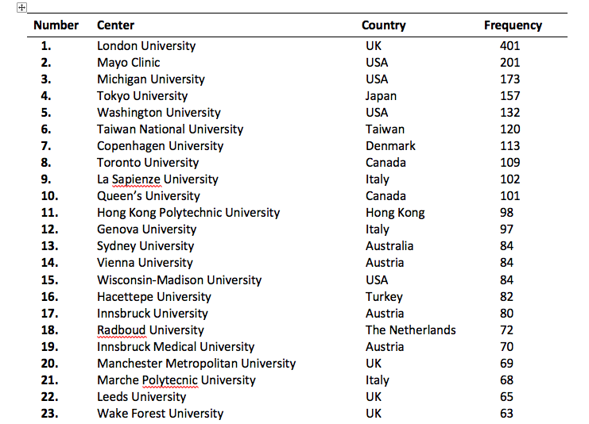

Slide 64
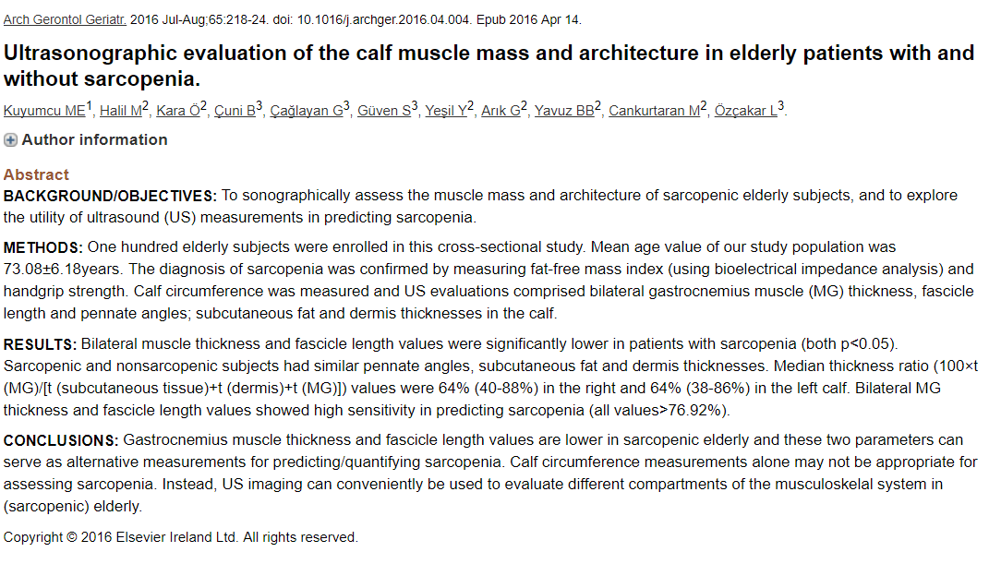

Slide 65
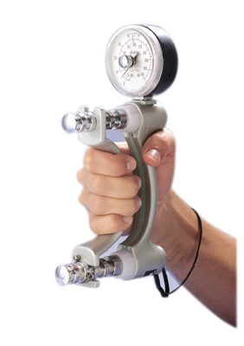
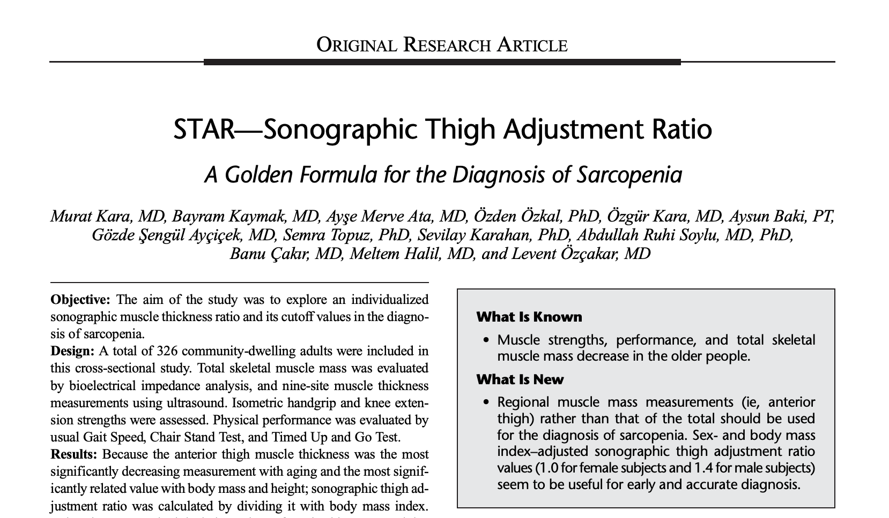
Kara M, et al. Am J Phys Med Rehabil. 2020;99:902-8.
Notes:
We made a similar study to investigate an adjusted sonographic muscle thickness value to diagnose sarcopenia
We also aimed to explore the relationship between regional and total muscle mass measurements with functional parameters including knee extensor strength, handgrip streength, chair stand test, timed up and go test and gait speed

Slide 66
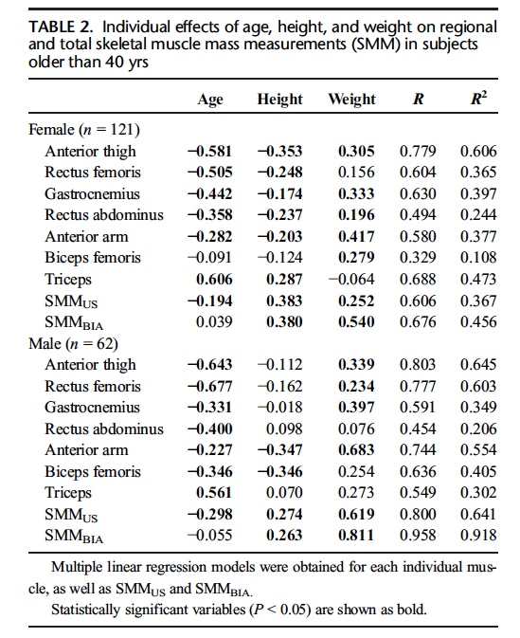
Notes:
In that study, we have shown that anterior thigh muscle thickness was the most significantly decreasing measurement with aging

Slide 67
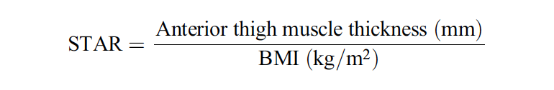
Notes:
Since the anterior thigh muscle thickness increased with BMI, we adjusted it with BMI.

Slide 68
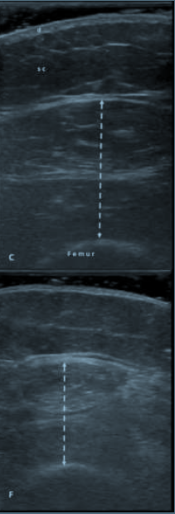
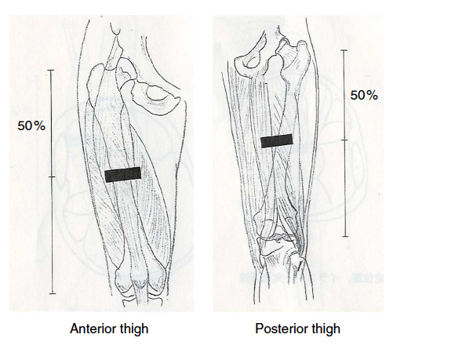
♂ < 1.4
45 mm
VKİ = 30 kg/m²
STAR = 1.50
♀< 1.0
23 mm
VKİ = 26 kg/m²
STAR = 0.88
Notes:
Here you can see a male and a female subject. When you divide anterior thigh MT to BMI, you can see that male subject has normal muscle mass, however female subject has low muscle mass.

Slide 69
Notes:
In this regard, we observed in a preliminary study that….

Slide 70
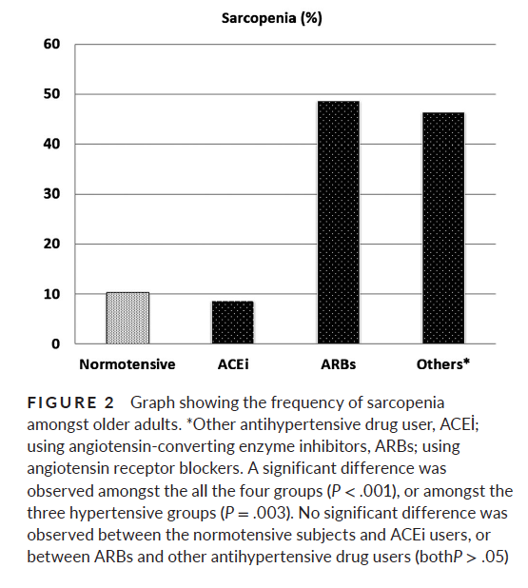
Notes:
In this regard, we observed in a preliminary study that….

Slide 71
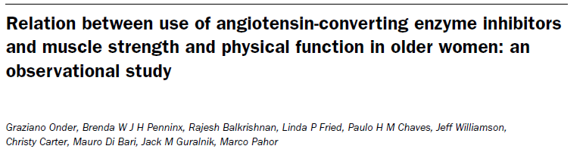
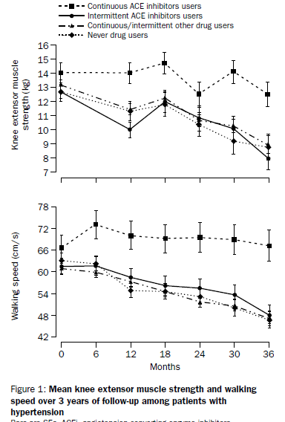
Notes:
Similarly, in a 3-year longitudinal study including older 641 hypertensive women, you can see the lowest decreases were observed in knee extensor strength and gait speed in continuous ACEi users than intermittent ACEI users and the other or never antihypertensive drug users.

Slide 72
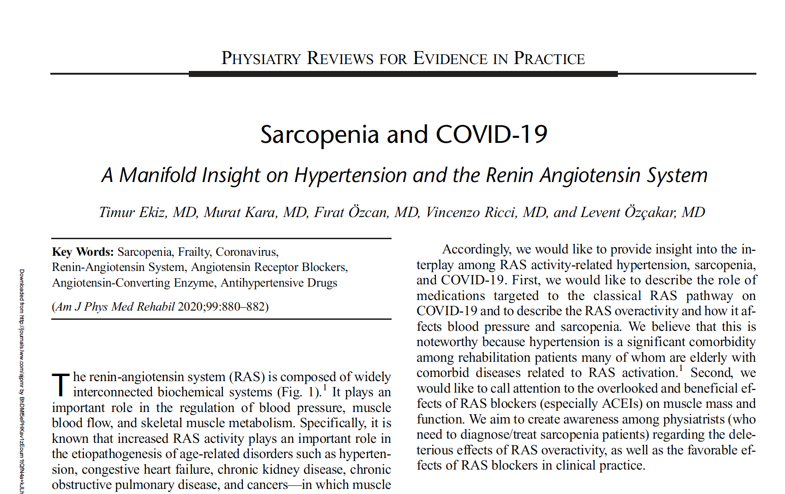

Slide 73
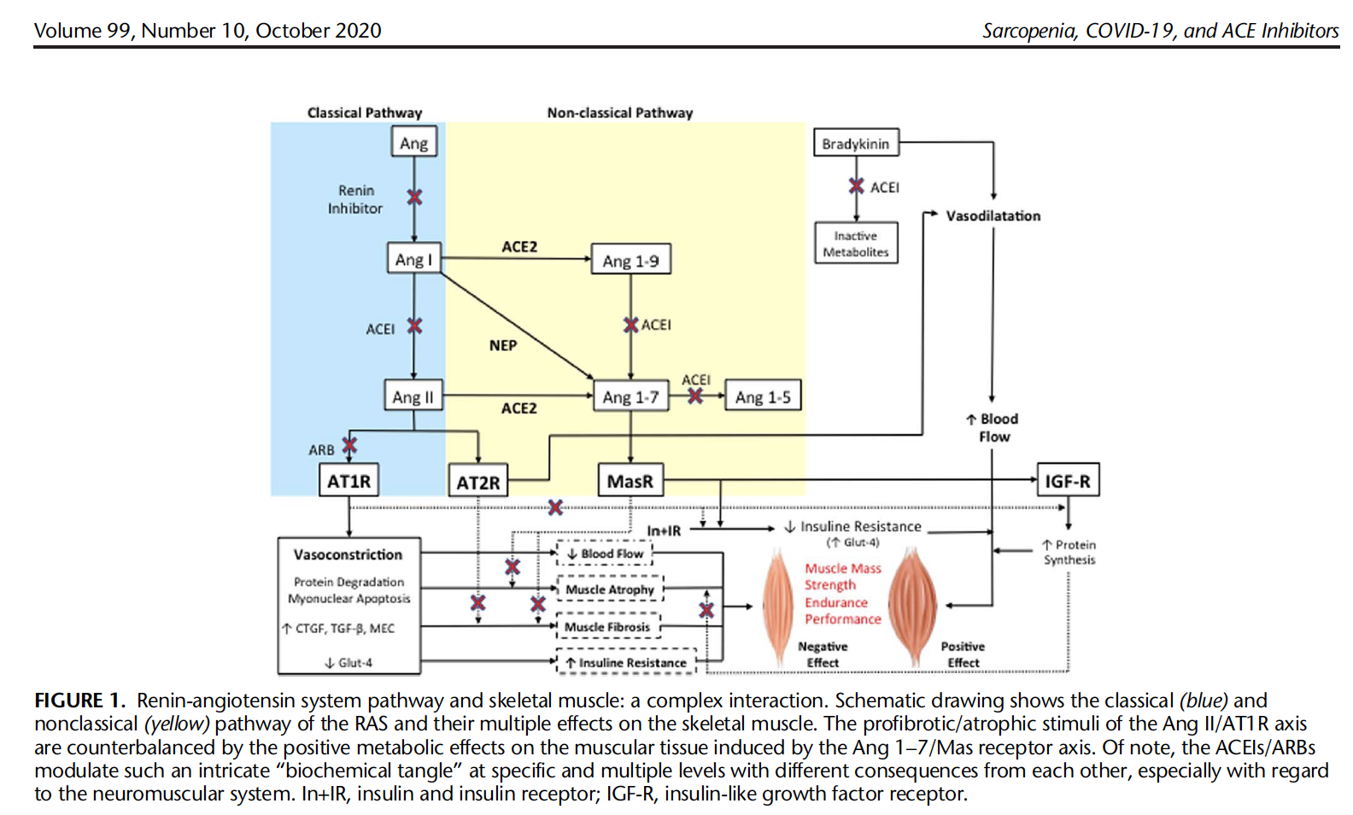

Slide 74
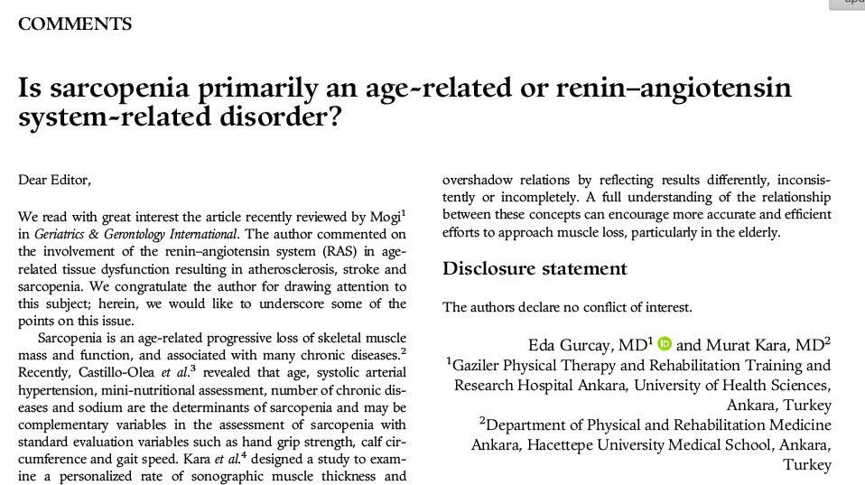
Gurcay E, Kara M. Geriatr Gerontol Int. 2020;20:997.
Notes:
so, we speculated that is sarcopenia…..

Slide 75
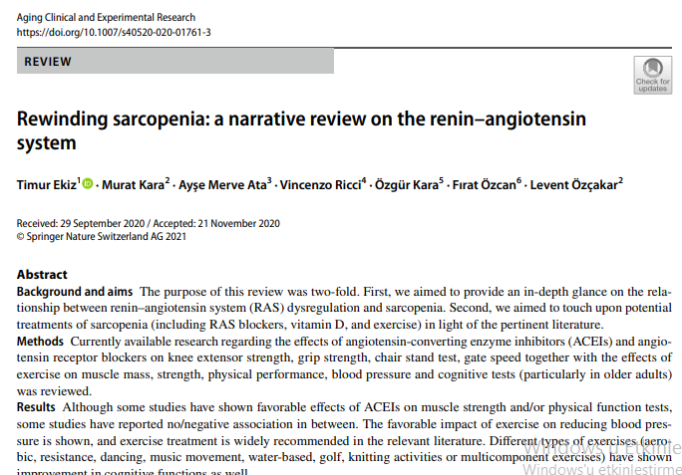
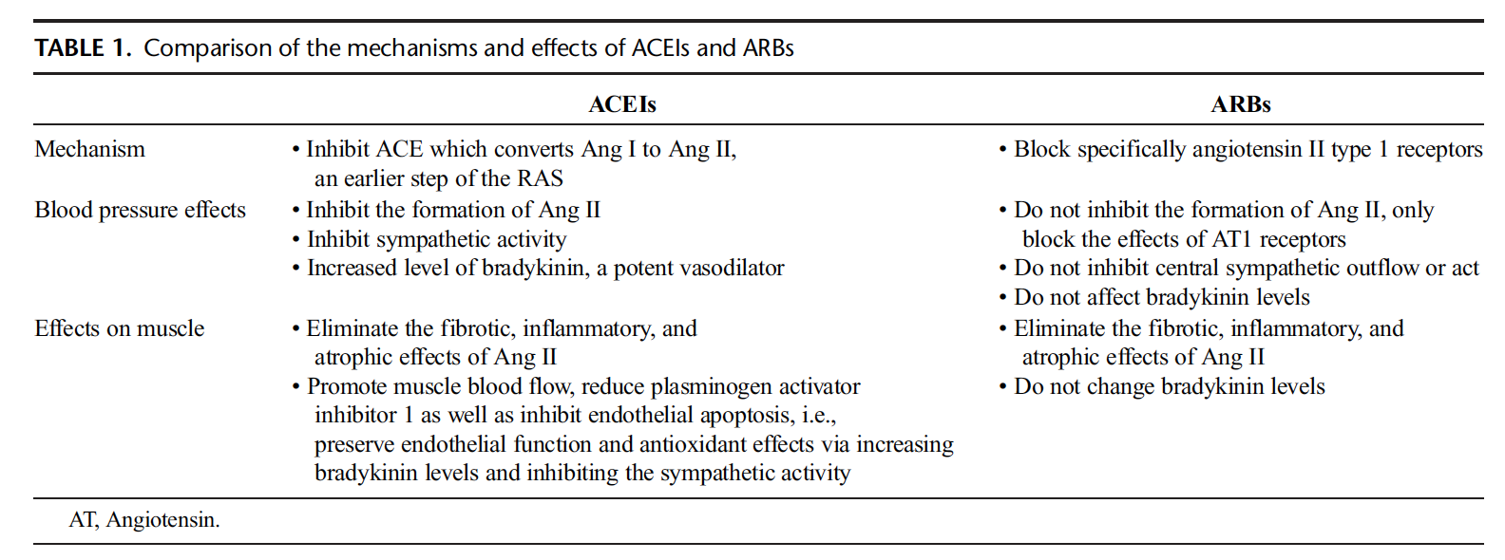
Notes:
And you can see there are some evidence about the relationship between the classical RAS axis overactivity and the development of sarcopenia.
In the classical pathway, Ang II binds at1 receptor, it causes fibrosis, inflammation and atrophy in the skeletal muscle. On the other hand, in the non-classical pathway, Ang 1-7 binds Mas receptor and exerts antifibrinotic, anti-inflammatory, anti-atrophic effects.

Slide 76
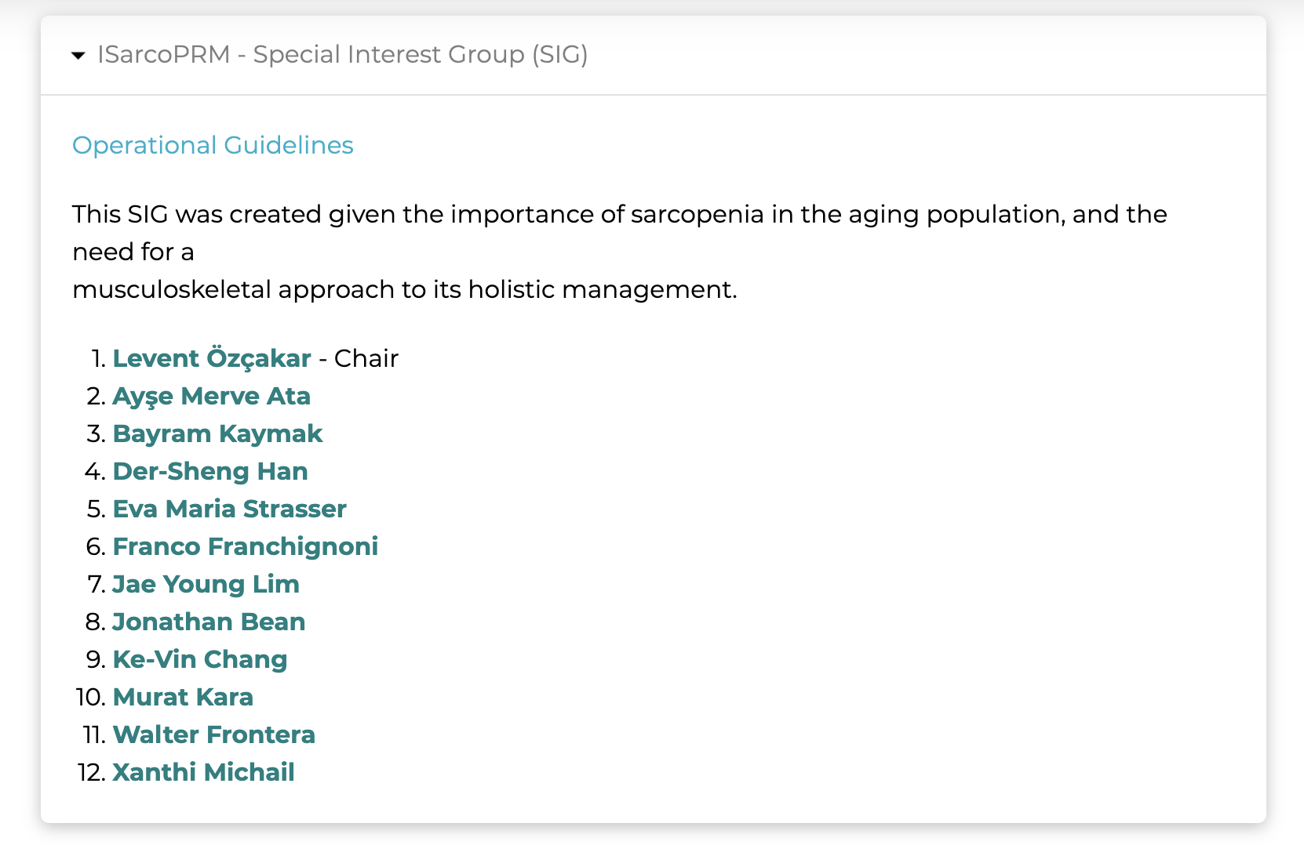

Slide 77
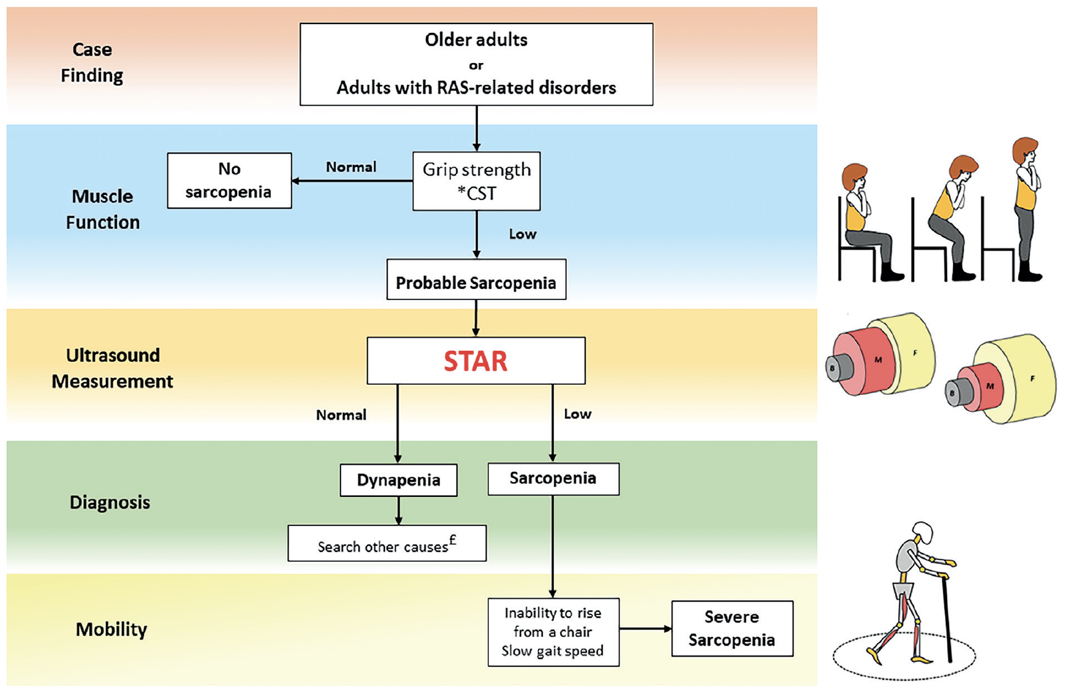

Slide 78
The SARCOs’’ Studies
Notes:
Then, we made several studies “The SARCOs” studies by using ISarcoPRM alguhrithm.

Slide 79
SARcopenia Assessment in Hypertension
Notes:
Then, we started a multicenter study by using ISarcoPRM algorithm to investigate the relationship between sarcopenia and hypertension, the SARAH study

Slide 80
SARAH
Am J Phys Med Rehabil 2023
Notes:
and we developed a sarcopenia risk estimation tool by using AI; the SARCO X study.

Slide 81
SARCOG
Aging Clin Exp Res 2022
SARAH
Am J Phys Med Rehabil 2023
Notes:
and we developed a sarcopenia risk estimation tool by using AI; the SARCO X study.

Slide 82
SARCOP
Osteoporosis Int 2022
SARCOG
Aging Clin Exp Res 2022
SARAH
Am J Phys Med Rehabil 2023
Notes:
and we developed a sarcopenia risk estimation tool by using AI; the SARCO X study.

Slide 83
SARCOB
Eur J Rheumatol 2023
SARCOP
Osteoporosis Int 2022
SARCOG
Aging Clin Exp Res 2022
SARAH
Am J Phys Med Rehabil 2023
Notes:
and we developed a sarcopenia risk estimation tool by using AI; the SARCO X study.

Slide 84
Int Emerg Med (submitted)
SARC-HF
SARCOB
Eur J Rheumatol 2023
SARCOP
Osteoporosis Int 2022
SARCOG
Aging Clin Exp Res 2022
SARAH
Am J Phys Med Rehabil 2023
Notes:
and we developed a sarcopenia risk estimation tool by using AI; the SARCO X study.

Slide 85
PARADOS
Calcified Tissue Int (submitted)
Int Emerg Med (submitted)
SARC-HF
SARCOB
Eur J Rheumatol 2023
SARCOP
Osteoporosis Int 2022
SARCOG
Aging Clin Exp Res 2022
SARAH
Am J Phys Med Rehabil 2023
Notes:
and we developed a sarcopenia risk estimation tool by using AI; the SARCO X study.

Slide 86
SARCOSP
J Bone Min Metab (submitted)
PARADOS
Calcified Tissue Int (submitted)
Int Emerg Med (submitted)
SARC-HF
SARCOB
Eur J Rheumatol 2023
SARCOP
Osteoporosis Int 2022
SARCOG
Aging Clin Exp Res 2022
SARAH
Am J Phys Med Rehabil 2023
Notes:
and we developed a sarcopenia risk estimation tool by using AI; the SARCO X study.

Slide 87
SARCO X
SARCOSP
J Bone Min Metab (submitted)
PARADOS
Calcified Tissue Int (submitted)
Int Emerg Med (submitted)
SARC-HF
SARCOB
Eur J Rheumatol 2023
SARCOP
Osteoporosis Int 2022
SARCOG
Aging Clin Exp Res 2022
SARAH
Am J Phys Med Rehabil 2023
Notes:
and we developed a sarcopenia risk estimation tool by using AI; the SARCO X study.

Slide 88
SARCOP X
SARCO X
SARCOSP
J Bone Min Metab (submitted)
PARADOS
Calcified Tissue Int (submitted)
Int Emerg Med (submitted)
SARC-HF
SARCOB
Eur J Rheumatol 2023
SARCOP
Osteoporosis Int 2022
SARCOG
Aging Clin Exp Res 2022
SARAH
Am J Phys Med Rehabil 2023
Notes:
and we developed a sarcopenia risk estimation tool by using AI; the SARCO X study.

Slide 89


Notes:
In the SARAH study, we have taken 2613 subjects, and we found that HT was found to be an independent risk of sarcopenia at least about 2 times.

Slide 90

Notes:
Among many antihypertensives, ACEIs had higher grip strength and CST values, whereas ARBs had higher quadriceps muscle thickness and gait speed values only in females.

Slide 91

SARCOG
Kara Ö et al. Aging Clin Exp Res 2022 (In Press)
Notes:
The SARCOG study included 1542 participants.

Slide 92

SARCOG
Notes:
it found that cognitive impairment unfavorably affected the muscle function and physical performance, but not the muscle mass.

Slide 93


SARCOP
Notes:
In the SARCOP study, we had taken 539 postmenapousal women. And, having low grip strength independently predicted the OP risk about 1.6 times.

Slide 94


SARCOB
J Pak Med Assoc. 2022;72:998-1001.
Notes:
As you know that quadriceps muscle weakness and obesity are both well known two risk factors for knee OA, in the SARCOB study, we investigated the relationship among sarcopeni, obesity and knee OA

Slide 95

SARCOB
Razaq S, Kara M, Özçakar L. The relationship between sarcopenic obesity and knee osteoarthritis: The SARCOB Study. Eur J Rheumatol. 2023;10:92-96.
Notes:
In that preliminary study, we found that neither sarcopenia nor obesity but sarcopenic obesity was independently related with the development of knee OA.

Slide 96


SARC-HF
Notes:
In the SARC-HF study, having HF increased the risk of sarcopenia and this relationship become more frequent as HF progresses.

Slide 97

SARC-HF
Notes:
In the SARC-HF study, having HF increased the risk of sarcopenia and this relationship become more frequent as HF progresses.

Slide 98


PARADOS
Notes:
T2DM had a negative association with balance (β=-0.213, p<0.001) .
Conclusions and Implications: T2DM has paradoxical effects on bone, muscle and balance. Although insulin treatment might have anabolic effects on bone (protecting OP), it has negative effects on sarcopenia and balance.

Slide 99


PARADOS
Notes:
the disease (duration) itself has negative effects on sarcopenia/balance.

Slide 100

The Relationship Among Probable SARCopenia, Osteoporosis and SuprasPinatus Tears in Postmenopausal Women: The SARCOSP Study
SARCOSP

Slide 101
The Relationship Among Probable SARCopenia, Osteoporosis and SuprasPinatus Tears in Postmenopausal Women: The SARCOSP Study
SARCOSP

Slide 102

SARCO X
Notes:
And finally, in the SARCO X study, we had taken more than 5000 participants, adn we developed a sarcopenia risk estimation tool by using artificial intelligence; the SARCO X study, similarly to FRAX tool,

Slide 103
SARCO X
BEGIN
MODEL1
MODEL2
MODEL3
YES
<=CutoffLow 2
YES
SARC
YES
<=CutoffLow 1
SARC
<=CutoffLow 2
SARC
NO
NO
NO
YES
>=Cutoffhigh 2
YES
NOSARC
YES
>=Cutoffhigh 1
NOSARC
>=Cutoffhigh 2
NOSARC
NO
NO
NO
MUSCLE THICKNESS

Slide 104

https://sarcoapp.herokuapp.com/
SARCO X
Notes:
we included potential risk factors for sarcopenia that is age, gender, weight, height, education, exercise and smoking statuses, and chronic diseases including hypertension, DM, HL and coronary artery disease. The application gives us the risk of sarcopenia together with/without CST and grip strength tests.

Slide 105

SARCOP X
Notes:
Here, you can see one example. The probability of sarcopenia disease is 32%.

Slide 106

Notes:
2000 yılında sarkopeni maliyeti

Slide 107
GELECEK ?
Notes:
What will be done in the future for sarcopenia ?

Slide 108





Notes:
There will be regional and standart muscle imaging/quantifying systems with US and other techniques for detecting sarcopenia.

Slide 109



Notes:
And there will be AI evaluations for ultrasonographic qualification and quantitication of muscles for detecting sarcopenia.

Slide 110


